Slide 1
Real world smartphones

Slide 2
Skup podatka
Nas skup podatka je Smartphones.csv
Sastoji od jedne datoteke i sastoji se od 980 razlicitih modela mobilnih telefona, zajedno sa 22 kolone koje detaljnije opisuju specifikacije.

Slide 3
Smartphones.csv
• brand name: Ime brenda telefona • model: Model telefona • price: Cena telefona • avg rating: Prosecna ocena • 5G or not: Da li poseduje mogucnost 5G • processorbrand: Proizvodjac procesora • num cores: Broj jezgara procesora • processor speed: Brzina procesora • battery capacity: Kapacitet baterije • fast charging available: Da li poseduje brzo punjenje • fast charging: • ram capacity: Kapacitet ram memorija • interna memory: Kapacitet interne memorija • screen size: Velicina ekrana • refresh rate: Brzina osvezavanja ekrana • num rear cameras: Koliko poseduje zadnjih kamera • os: operativni sistem • primary camera rear: Jacina zadnje kamere • primary camera front: Jacina prednje kamere • extended memory available: Da li dozvoljava eksternu memoriju • resolution height: Visina slike • resolution width: Sirina sirina

Slide 4
Pretprocesiranje

Slide 5
Nedostajuce vrednosti
U skupu podataka naisli smo na odredjen broj nedostajucih vrednosti
Umesto brisanja podataka vecinupolja smo zamenili sa srednjim vrednoscu te kolone (avg_rating, processor_speed, num_cores, battery_capacity, i primary_camera_front)
Dok su atributi processor_brand i os zamenjeni modom. Moda je vrednost koja se najcesce ponavlja u skupu podataka za taj atribut.
Atribut fast_charging je zamenjen random vrednoscu.
Ovakva odluka je doneta zbog ogranicenog broja instanci u skupu podataka)

Slide 6
Klasifikacija

Slide 7
Algoritmi koje cemo koristiti
KNN (K najblizih suseda)
Stabla odlucivanja

Slide 8
KNN
Atribut price predstavlja ciljni atribut i karakterise se neprekidnim vrednostima. Trebamo izvrsimo diskretizaciju ovog atributa. Da bismo doneli ispravnu odluku o tome, prvi korak koji cemo preduzeti jeste analiza raspodele vrednosti atributa price.
Izracunavamo srednju vrednost cena (mean price) i standardnu devijaciju cena (std_price) iz kolone price.

Slide 9
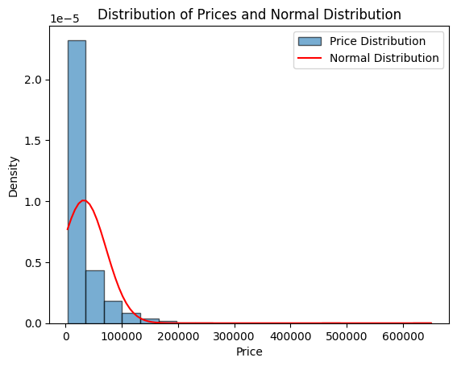
Vrednost merenja asimetrije koja iznosi 6.591790999665569 ukazuje na to da raspodela cena u koloni price ima pozitivnu asimetriju

Slide 10
Izvrsavanje binarizacija
Atribut price je diskretizovan u 2 kategorije, odnosno binarizovan. Dobijene kategorije su low i high price. Zbog gore opisane raspodele ovog atributa, podaci su podeljeni u odnosu 7 na 3, u korist low. Dobijena je nova kolona price_category
Razdvajamo kolonu os na vise kolona na osnovu prisutnih operativnih sistema u toj koloni (vrednosti u ovim kolonama mogu biti 0 ili 1). Na koloni os je izvrsena binarizacija.

Slide 11
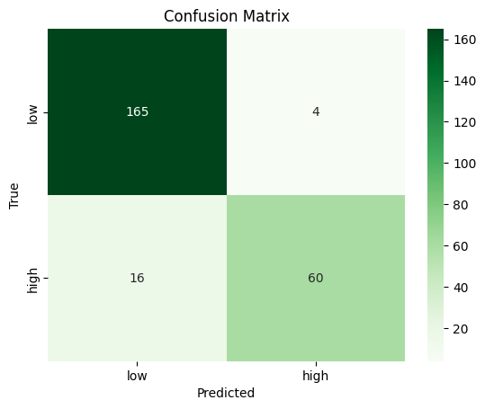
Treniranje knn algoritma
Na test i trening skupu dobijena tacnost je 92%. Matrica konfuzije, mozemo videti na narednom grafiku.

Slide 12

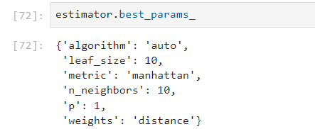
Treniranje Knn algoritma(Gridsearch)
Korscenjem GridSearch optimizacije dobili smo najbolju kombinaciju parametara
Ovde smo takodje ostvarili tacnost od 92%

Slide 13
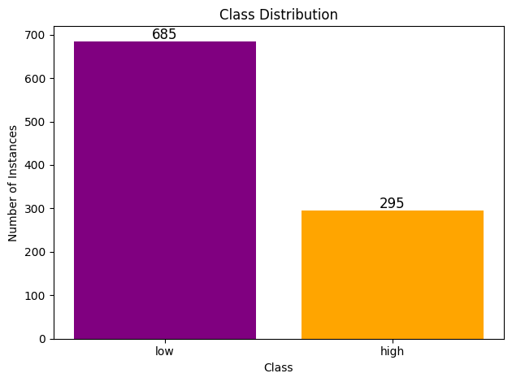
Stabla odlucivanja
Ovde mozemo videte raspodelu podataka
Ciljna promenljiva je, kao I u KNN algoritmu price_category

Slide 14
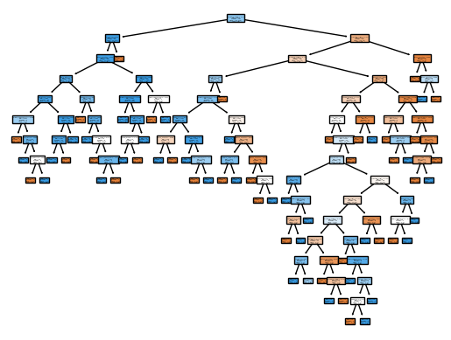
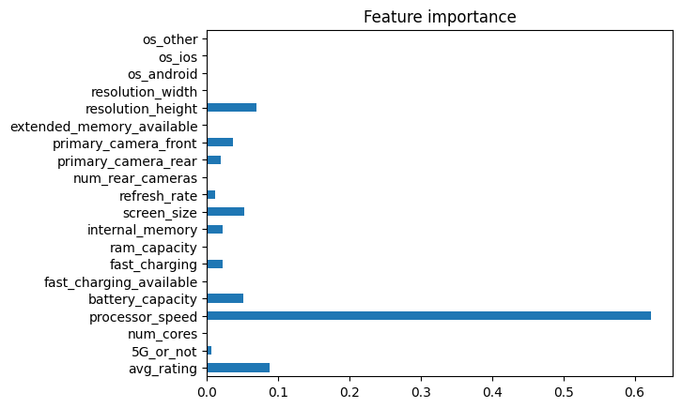
Treniranje drveta odlucivanja
Vizualizacija stabla
Mozemo videte koja svojstva imaju najveci uticaj na donosenje odluka naseg drveta

Slide 15
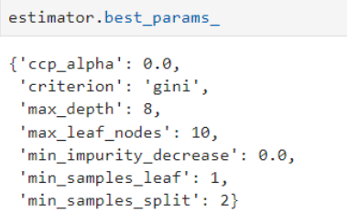
gridSearch
DOslo je do preprilagodjavanja na trening skupu zato pokrecemo grid search I dobijamo sledece parametre
Na trening skupu dobijamo tacnost 92%, a na test skupu 89%, zakljucujemo da je GridSearch je dao bolji model

Slide 16
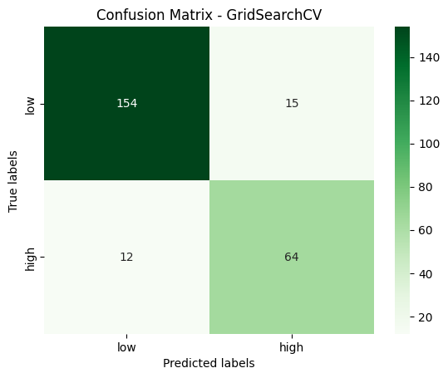
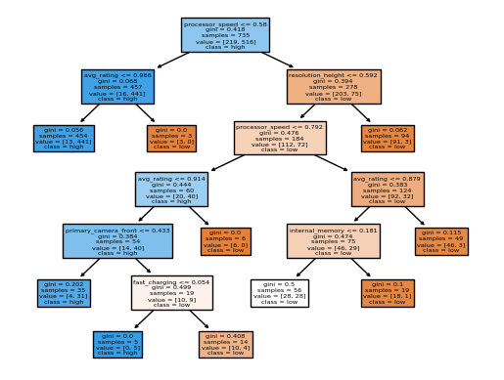
Ilustracija

Slide 17
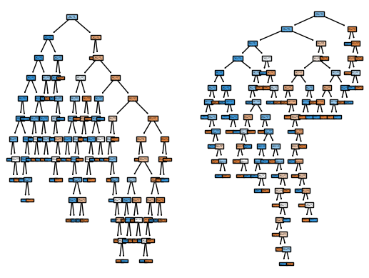
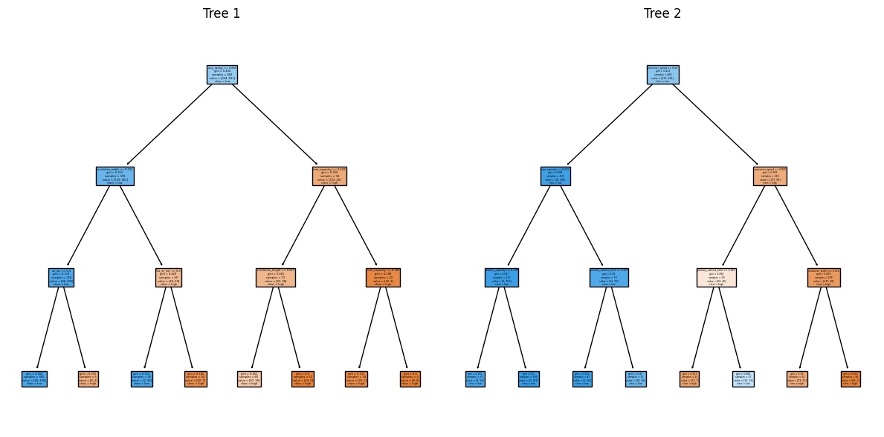
Random forest
Random Forest nam na test skupu daje tacnost od 90%
A ako primenimo parameter za maksimalnu dubinu dobijamo tacnost od 91%

Slide 18
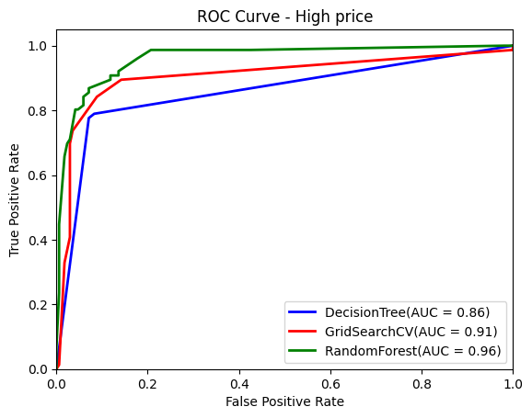
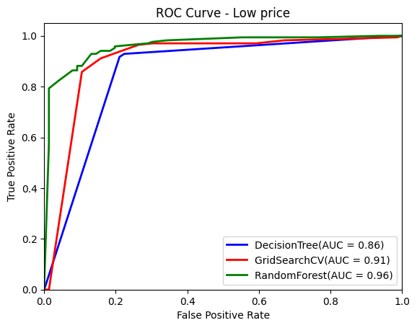
Poredjenje rok krivi
Posmatramo model koji ima najvecu povrsinu ispod krive
Random forest ima najvecu povrsinu, takodje I najvecu tacnost

Slide 19
Klasterovanje

Slide 20
Algoritmi koje koristimo
Algoritam k sredina
Algoritam Sakupljajucih klastera

Slide 21
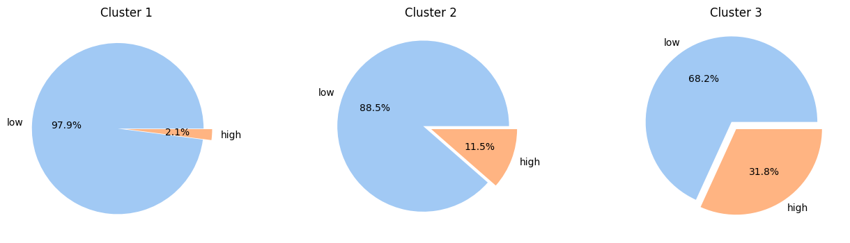
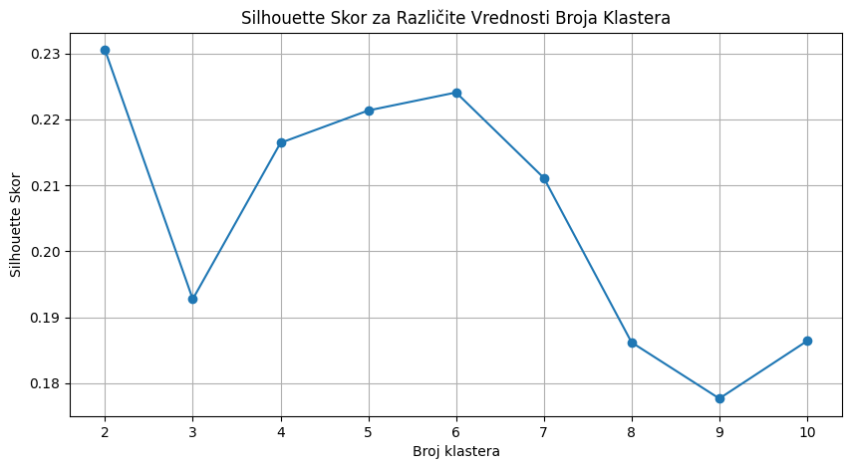
Algoritam K sredina
Za pocetak cemo pokrenuti za 3 klastera sa low I high cenama
Silhouette skor nam pokazuje u Koliko klastera je najbolje podeliti podatke

Slide 22
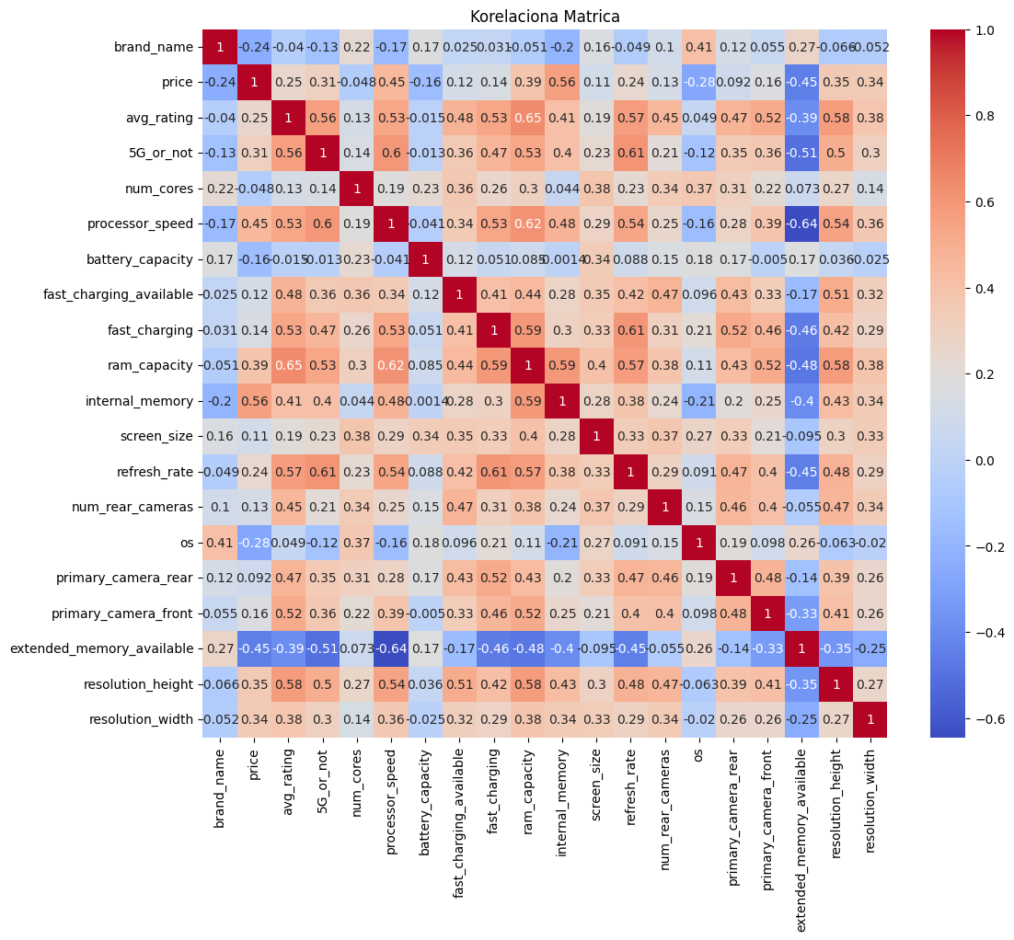
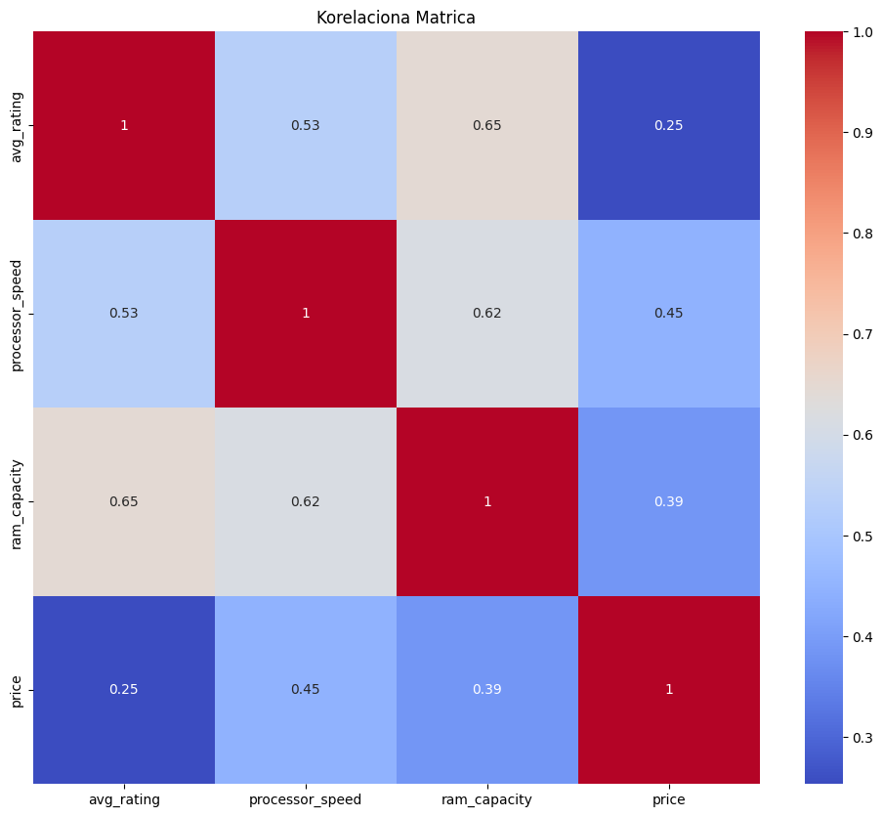
Korelacija matrica
Uvidjamo da naredni atributi imaju veliku korelaciju, iz skupa podataka biramo da radimo samo nad njima. To su: avg_rating, processor_speed, ram_capacity, price.

Slide 23
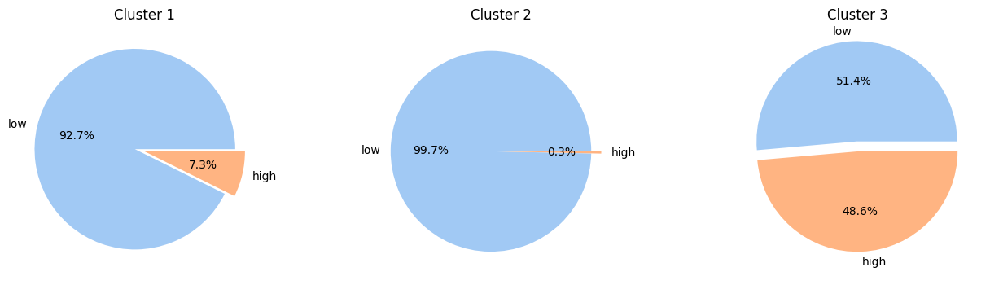
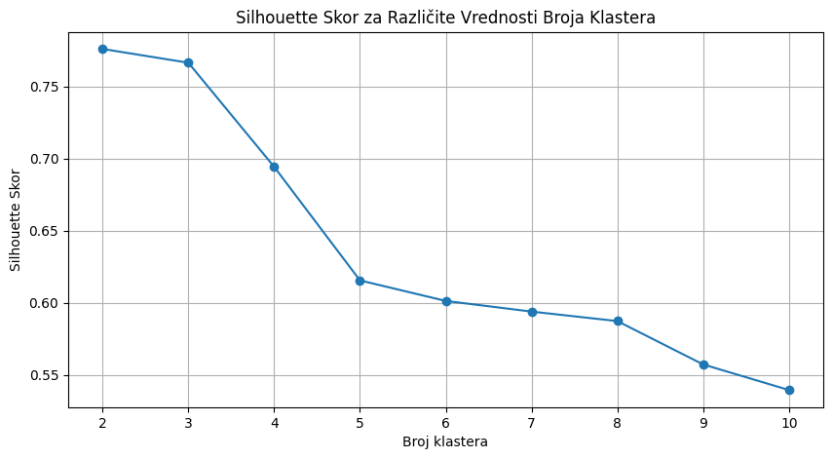
nastavak
Ako ovakav skup podataka podelimo u tri klastera mozemo videte bolje rezultate
Mozemo primetiti da nam se Silhouette skor povecao ali da je I dalje najbolje podeliti na 2 klastera

Slide 24
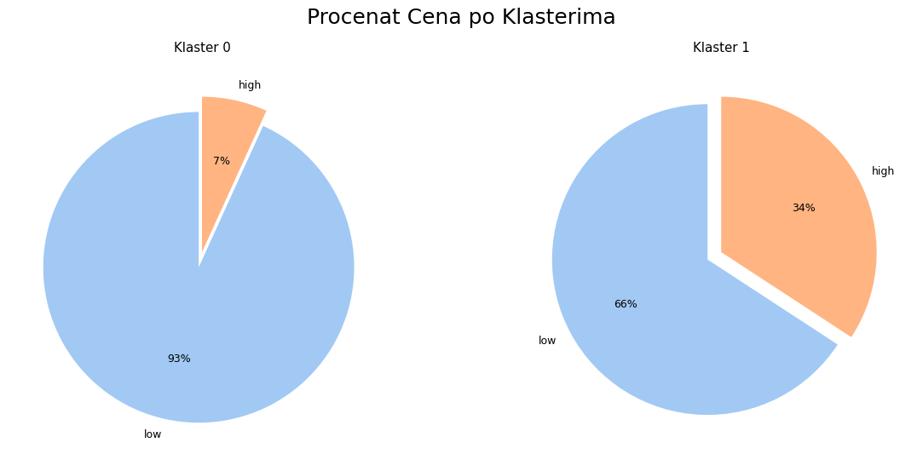
Sakupjajuce klasterovanje
Radimo min max skaliranje da osigurali da karakteristike nece iimati neprikladan uticaj na konacan rezultat analize
Za pocetak delimo u dve grupe
Posmatranjem silhouette skora procenjujemo da je klasterovanje koje je izvrseno nad modelom jednako 0.30

Slide 25
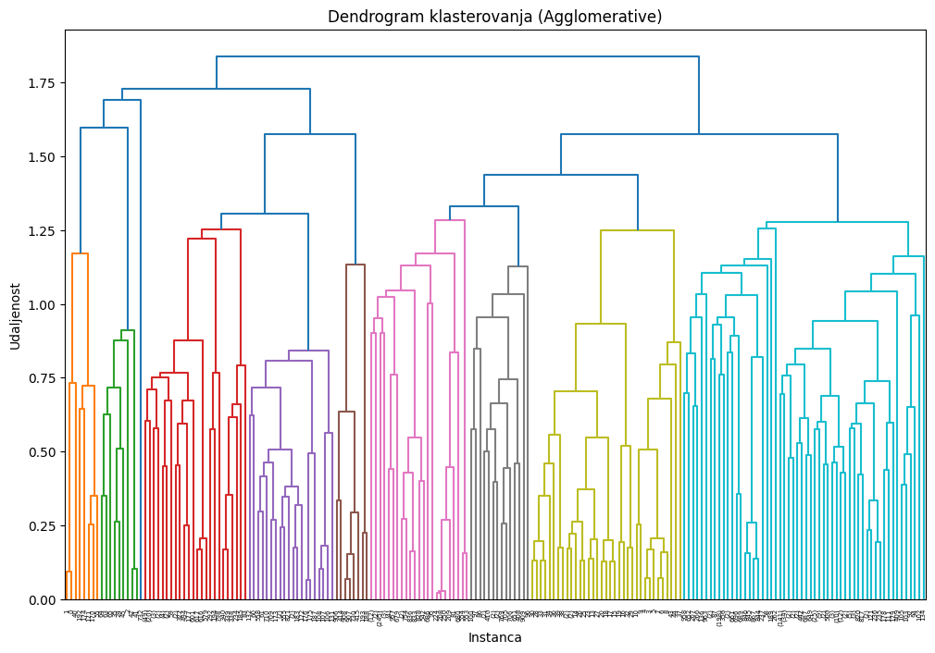
Dendogram
Dendrogram je graficki prikaz hijerarhijskog klasteriranja i omogucava vizualizaciju kako su tacke grupisane u klasterima na razlicitim nivoima hijerarhije

Slide 26
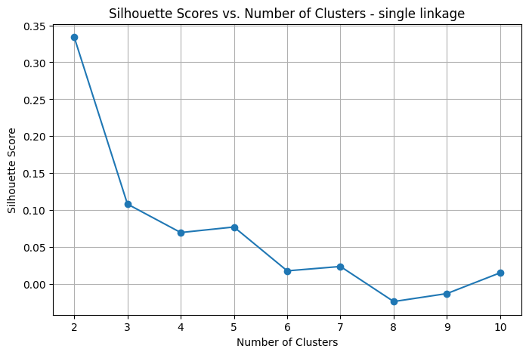
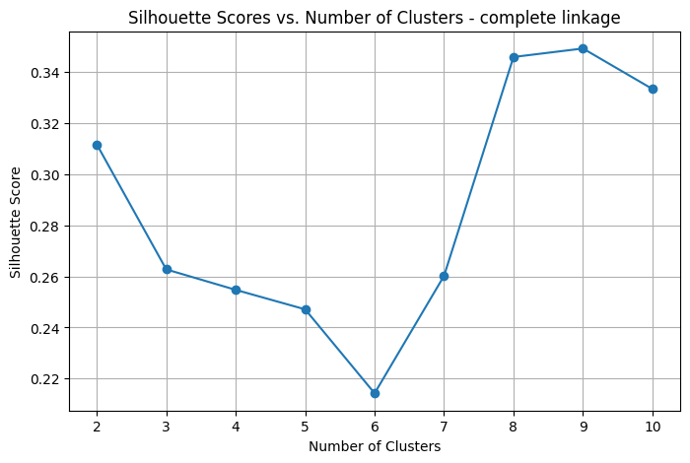
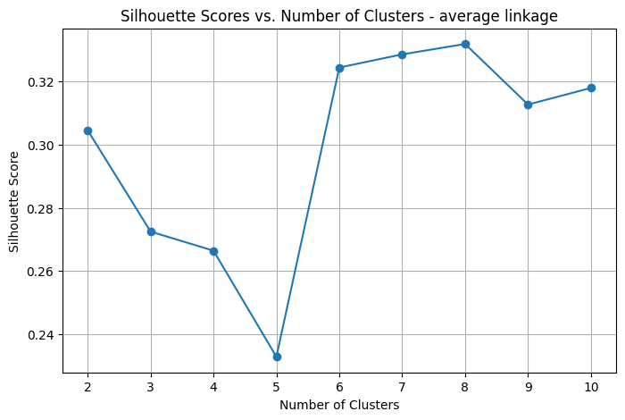
Kako se silhouette skor menja u odnosu na linkage
Za singl je najbolje izabrati 2 klastera, za complete 9 klastera I za average 8 klastera
Najbolje je izabrati 8 klastera za average linkage, s obzirom da je skup podataka mali a silhouette skor slican delimo na 6 klastera da bi smo izbegli premale klastere

Slide 27
Pravila Pridruzivanja - SPSS

Slide 28
Apriori algoritam
S obzirom na to da Apriori algoritam radi s diskretizovanim i kategorickim podacima, a u skupu podataka prevladavaju neprekidni podaci, bilo je potrebno sprovesti preprocesiranje podataka.
Konkretno, atribut price je podvrgnut procesu diskretizacije. Diskretizacija predstavlja postupak pretvaranja neprekidnih numerickih atributa u diskretne kategorije ili intervale kako bi se olaksala analiza podataka.
Podela podataka je izvrsena u odnosu 7 naprema 3, kao sto je uradjeno u algoritmima za klasifikaciju i klasterovanje

Slide 29
Obrada podataka
Nad atributom ”os” je sprovedena binarizacija primenom tehnike OneHot Enkodiranja. Ova tehnika je specificna vrsta binarizacije cesto koriscena za rad s kategorickim atributima.
Dodatno, atribut processor_brand je podvrgnut faktorizaciji, jer Apriori algoritam zahteva numericke podatke za rad.
Iz tabele su takodje obrisani nenumericki podaci: brand_name i model.

Slide 30
Binovanje I podela
Naredni korak je da diskretizujemo vrednosti internal_memory i ram_capacity jer su neprekidni atributi
Internal_memory, battery_capacity i ram_capacity smo podelili na 5 kategorija

Slide 31
Pokretanje algoritma
Nakon predprocesiranja pokrenuli smo apriori algoritam
U listu Consequents se dodaju stavke koje mogu da se pojave u glavi pravila, a u listu Antecedents se dodaju stavke koje mogu da se pojave u telu pravila (Oblik pravila pridruzivanja je telo-glava, odnosno antecedents-consequents).
U listi Consequent, se nalaze price_binary i avg_rating_binary, dok su u listi Antecedents svi ostali atributi.

Slide 32
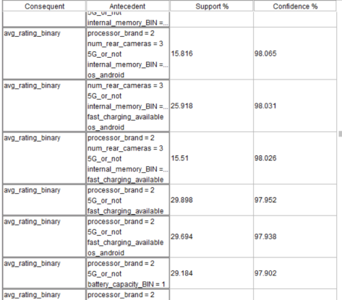
rezultati
Antecedent (prethodnik) atribut ili skup atributa koji se analizira radi otkrivanja asocijacije s drugim atributima
Consequent (posledica) atribut ili skup atributa koji se povezuju s antecedentom
Support (podrška): je mera koliko često se antecedent i consequent pojavljuju zajedno u skupu podataka
Confidence (konfidencija): je mera koliko često se consequent pojavljuje kad se antecedent već dogodio. To je verovatnoća da će consequent uslediti nakon antecedenta.

Slide 33
zakljucak
Kad je u pitanju klasifikacije, KNN klasifikator sa podrazumevanim parametrima i KNN klasifikator dobijen koriˇs´cenjem Grid Search-a imaju isti nivo taˇcnosti 92%. KMeans algoritam je postigao najbolju taˇcnost, sa smanjenim brojem atributa. Medjutim, kada je u pitanju ceo skup podataka, AgglomerativeClustering je dao najbolju taˇcnost, a statisticka mera pomocu koje je merena tacnost je silhouette skor

